Slide 1
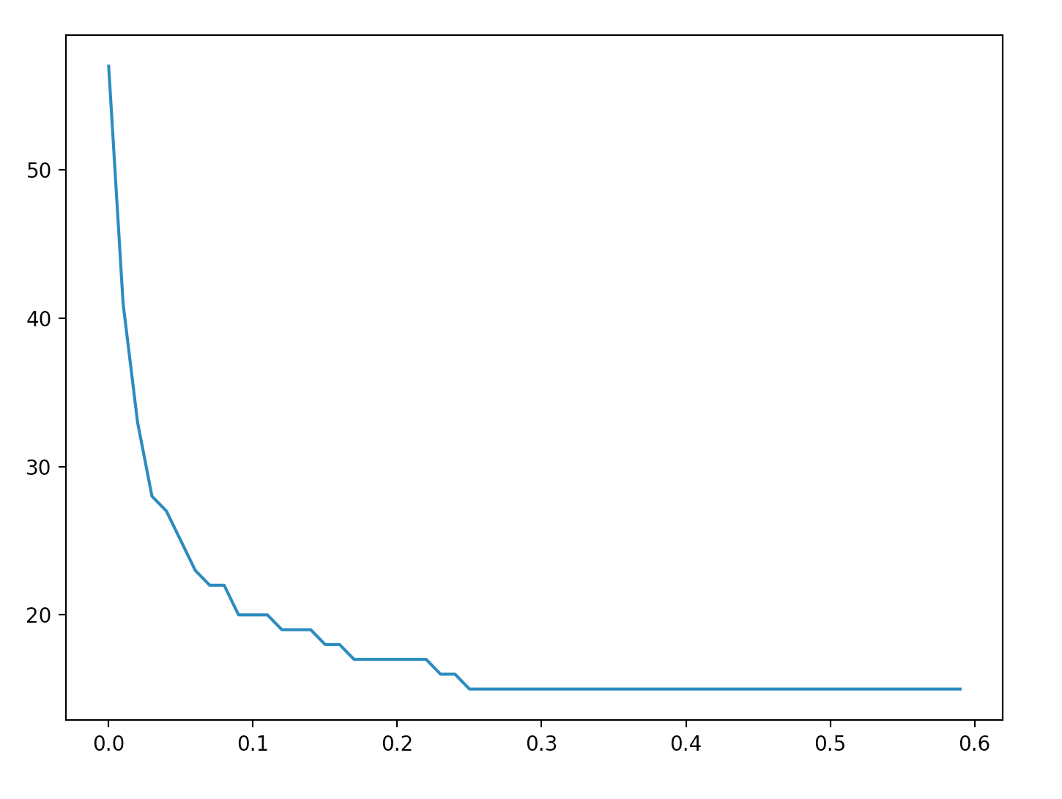
Variação do limiar em relação ao número de características selecionadas
Características selecionas (limiar 0.25):
'Proveniência’, 'Local_SU' 'Idade’, 'Interna_Dias' 'Grupo_Diagn’, 'Sódio’, 'SIRS’, 'Glicose’, 'Ureia’, 'Creatinina' 'PCR’, 'pCO2’, 'pO2’, 'HCO3' 'RASS'
Número de Variáveis
28
15
0.02
0.25
Limiar

Slide 2
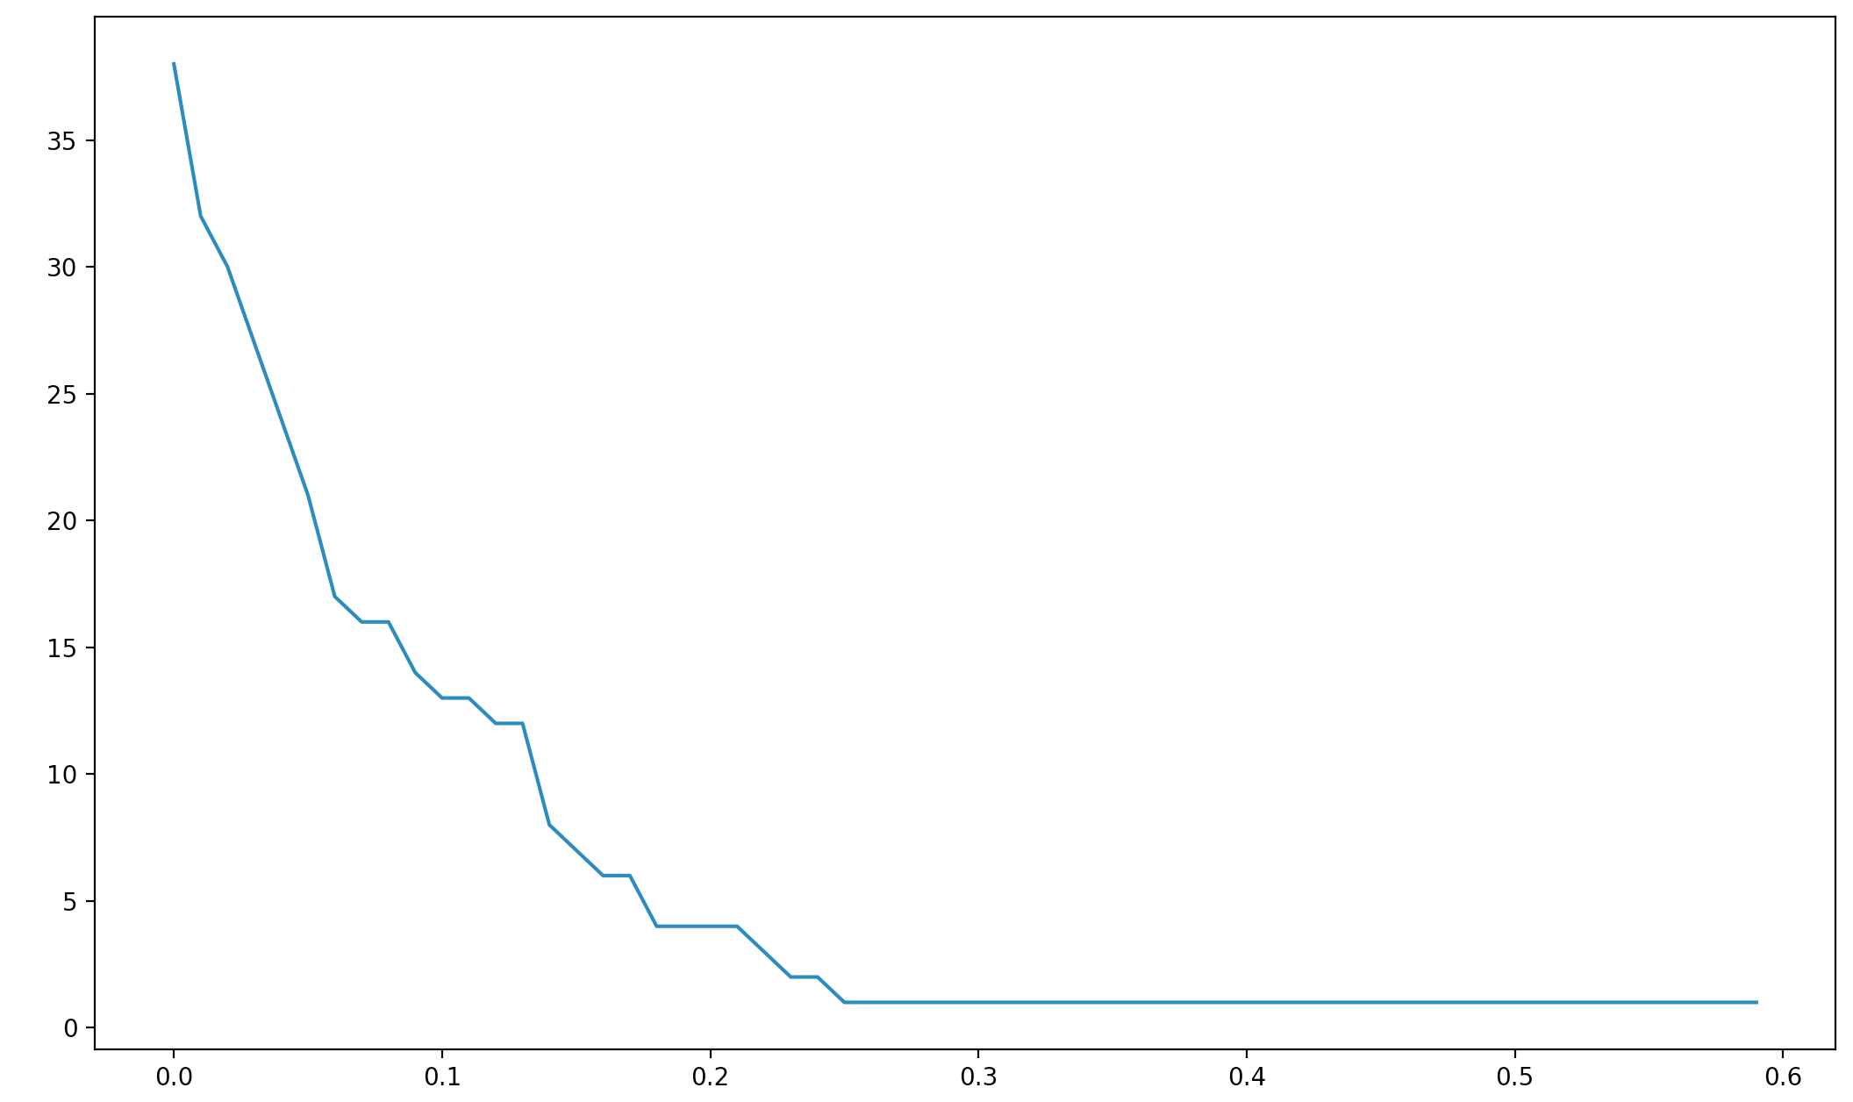
Variação do limiar em relação ao número de características selecionadas
Variáveis selecionadas (limiar 0.06):
'Casa' 'Inter-Hospitalar' 'Intra-Hospitalar’; 'GrupoDiagn_Cardiovascular’; 'GrupoDiagn_Gastrointestinal' 'GrupoDiagn_Geniturinario’; 'GrupoDiagn_Neurologico; 'GrupoDiagn_Outro’; 'GrupoDiagn_Respiratorio’; 'Local_SU’; 'Genero’; 'Antidislipidemicos' 'Antidepressores’; 'Anti-hipertensores’; 'Ansioliticos' 'Anticoagulantes’; 'Digitalicos'
Número de Variáveis
17
1
0.06
0.25
Limiar

Slide 3
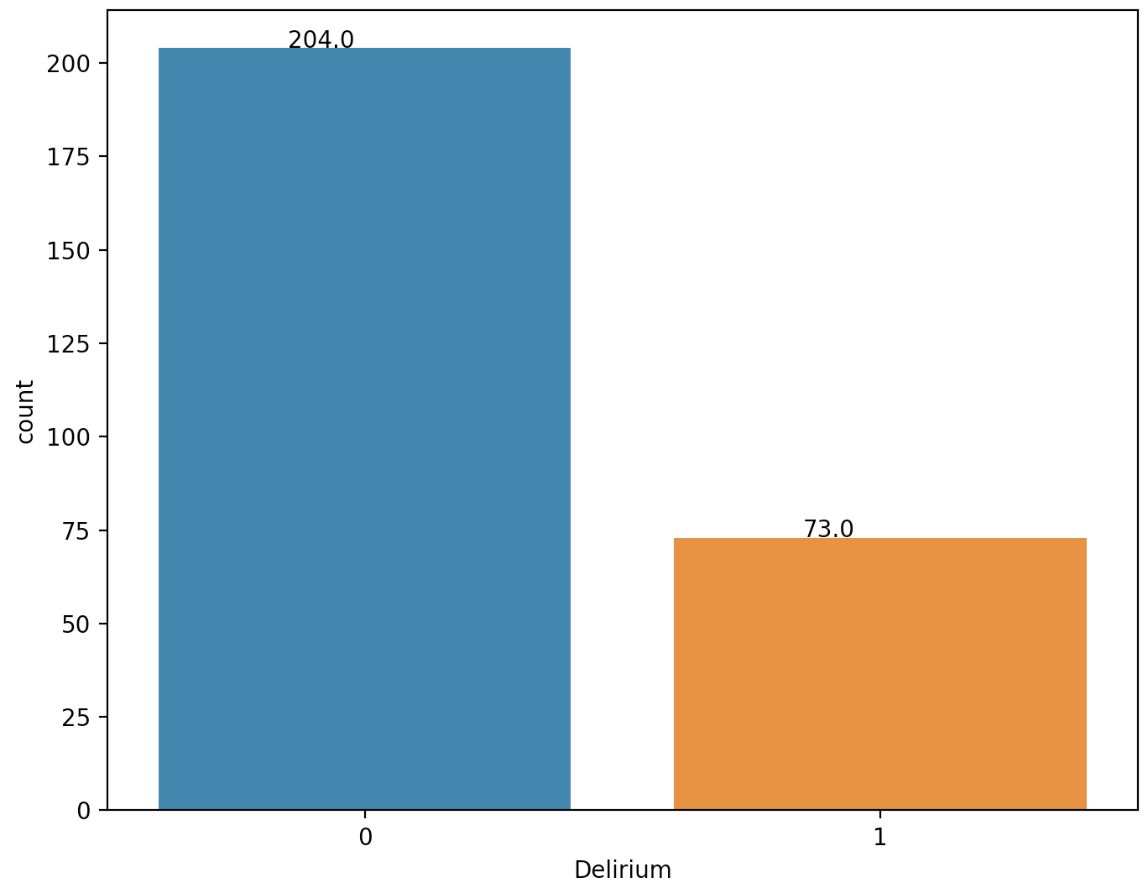
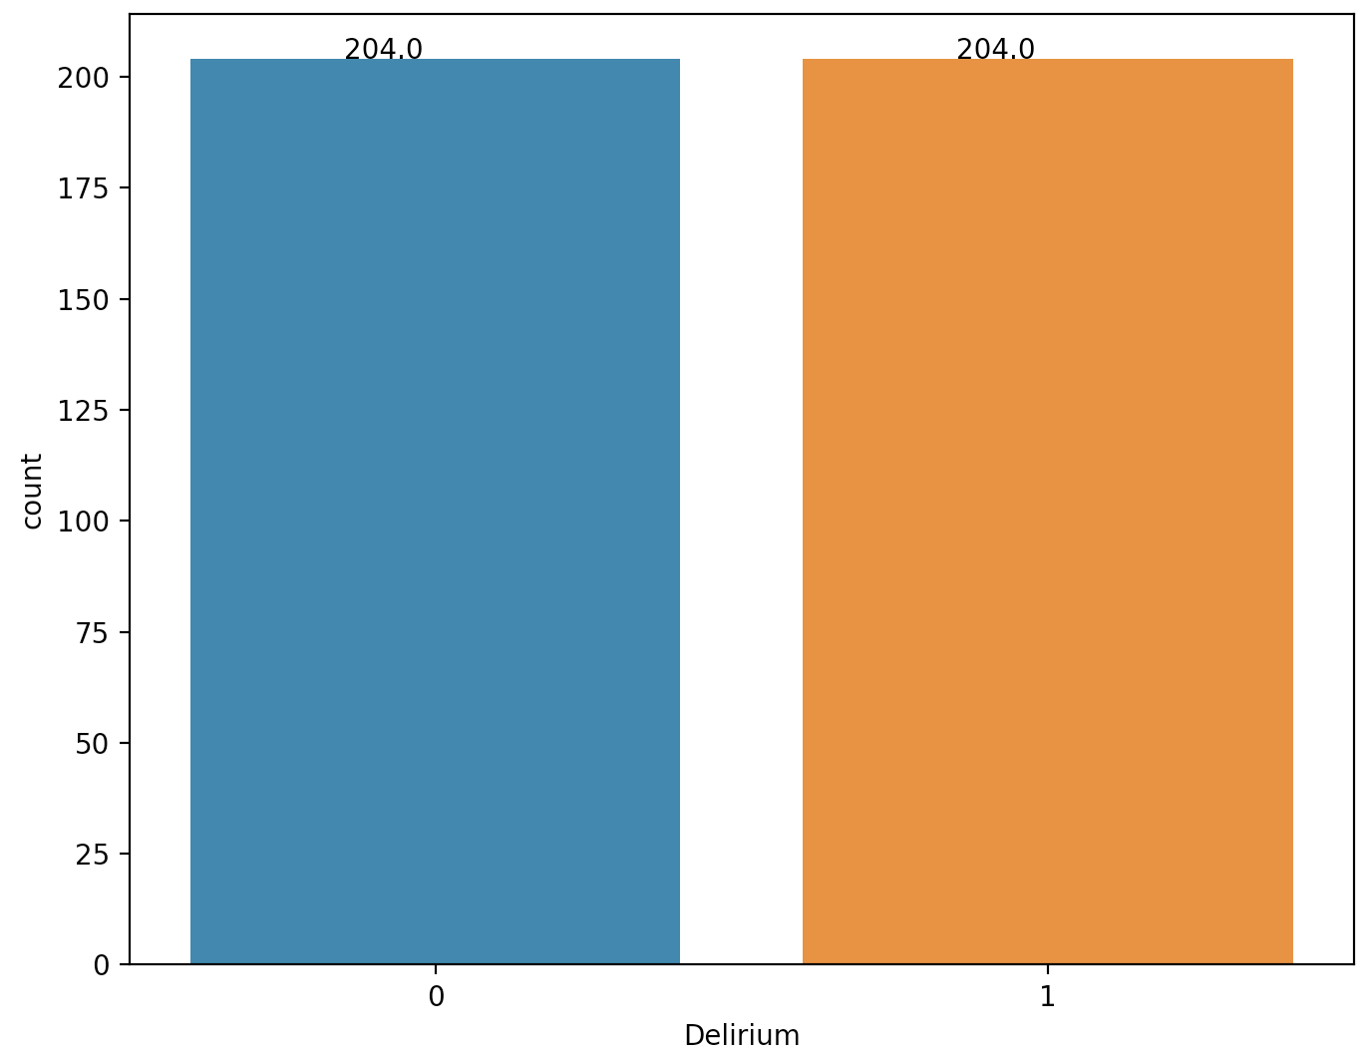
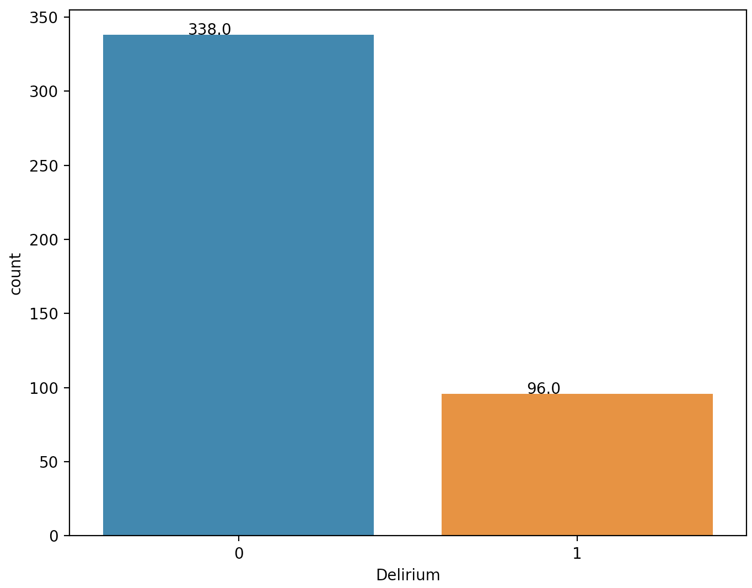
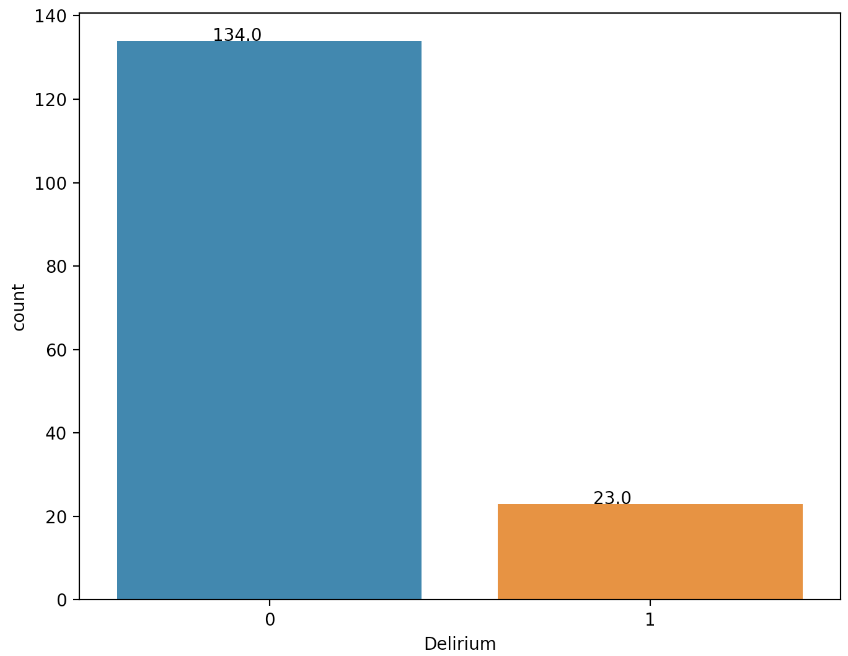
(B)
Contagem de categorias da variável ‘Delirium’, após divisão dos dados, para treino
(D)
Contagem de categorias da variável ‘Delirium’, após a criação de novas observações
(A)
Contagem de categorias da variável ‘Delirium’, antes da divisão dos dados
Dados após Oversampling()
Dados de treino (64%)
(C)
Contagem de categorias da variável ‘Delirium’, após divisão dos dados, para teste
Dados de teste (36%)
Sim

Slide 4
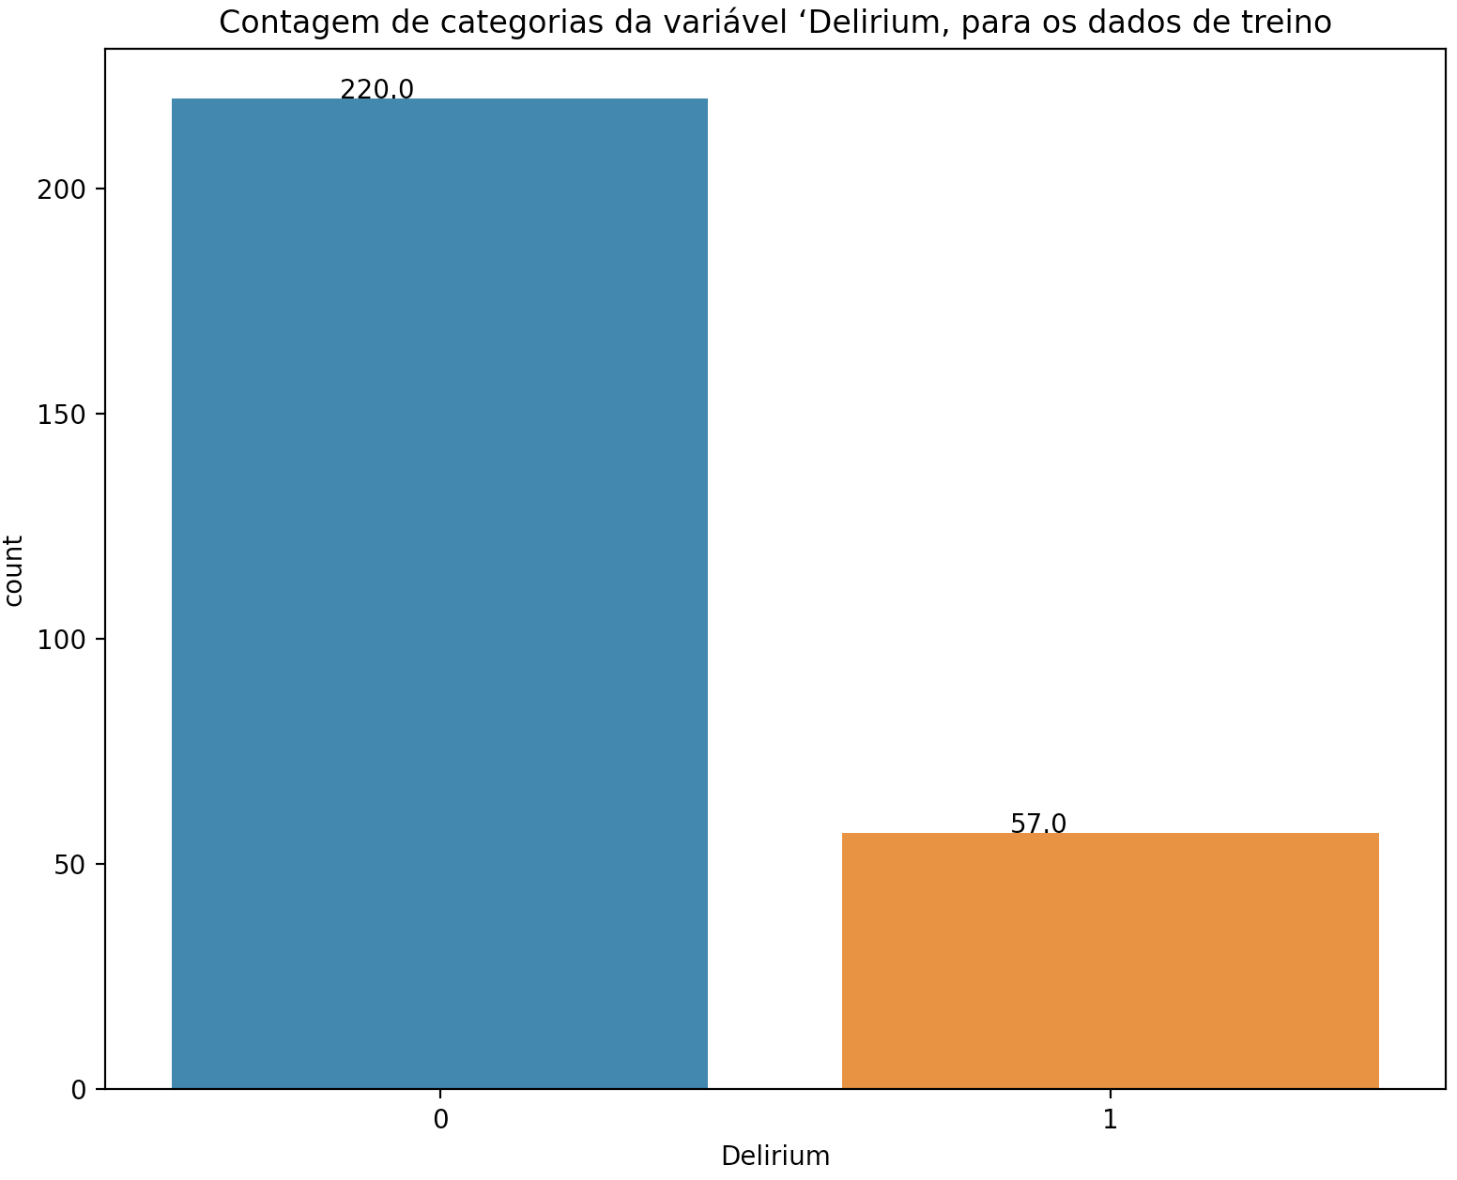
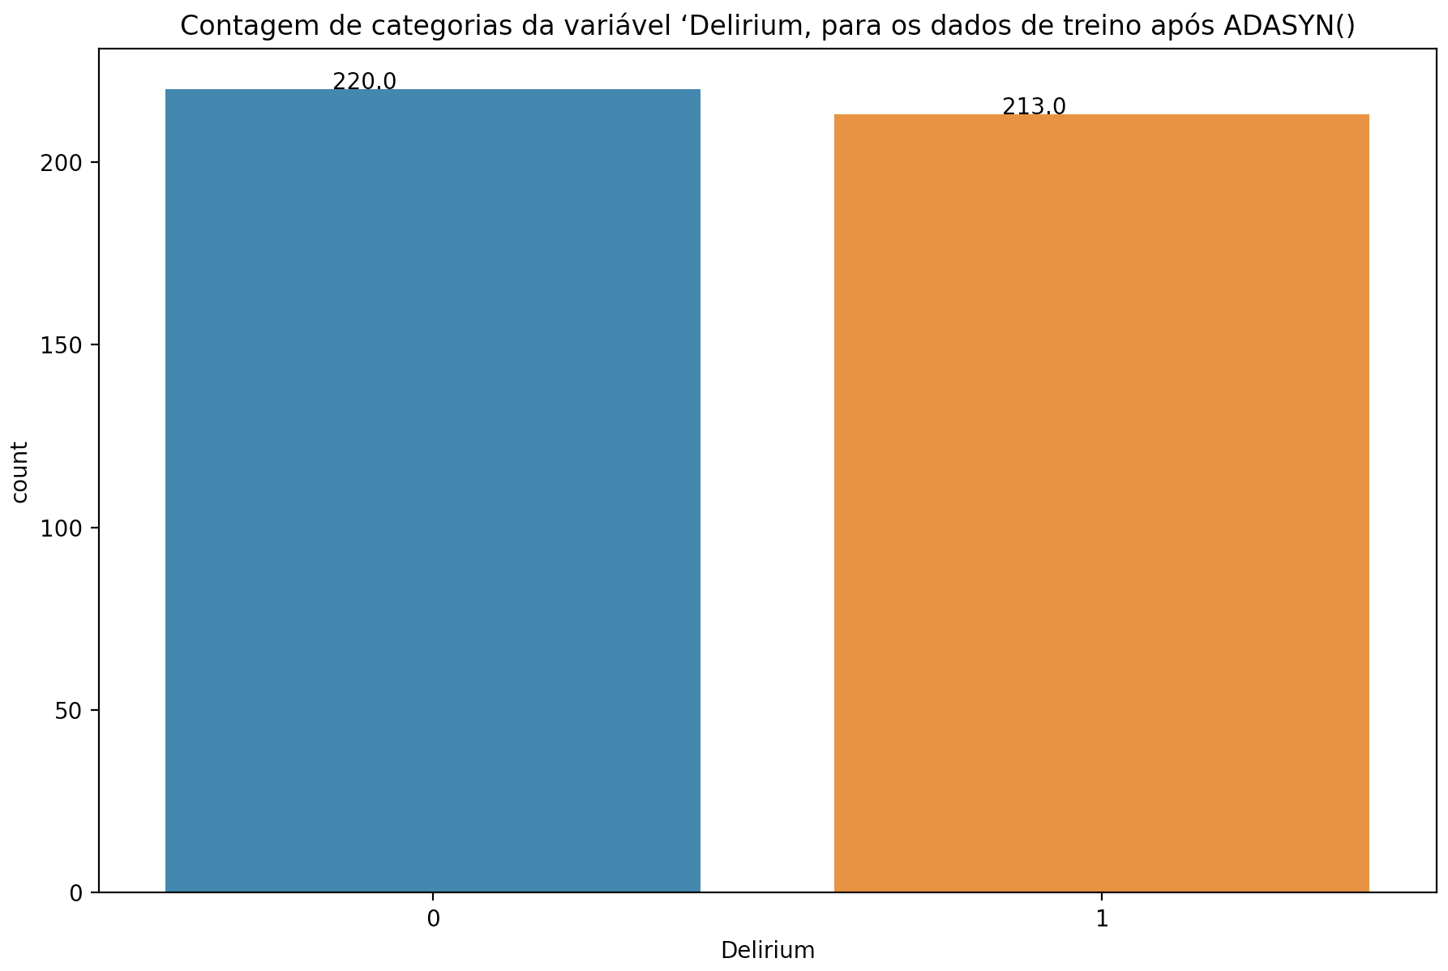
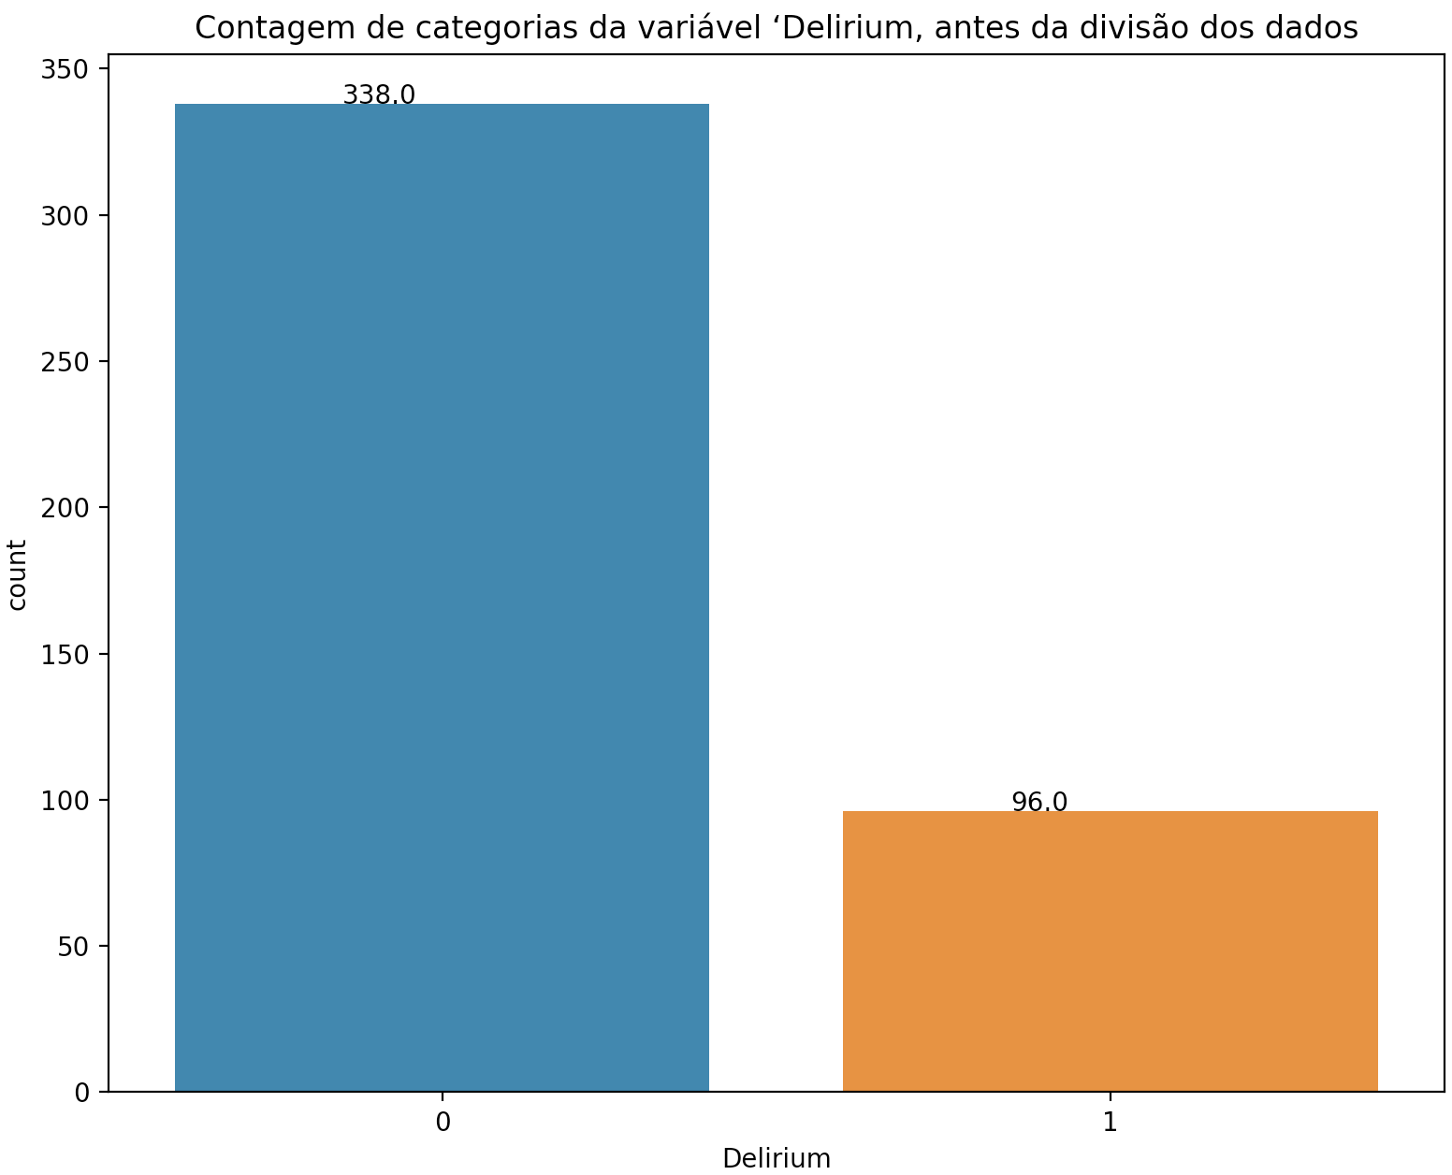

(B)
(D)
(A)
Dados de treino (64%)
Dados após ADASYN()
(C)
Dados de teste (36%)

Slide 5
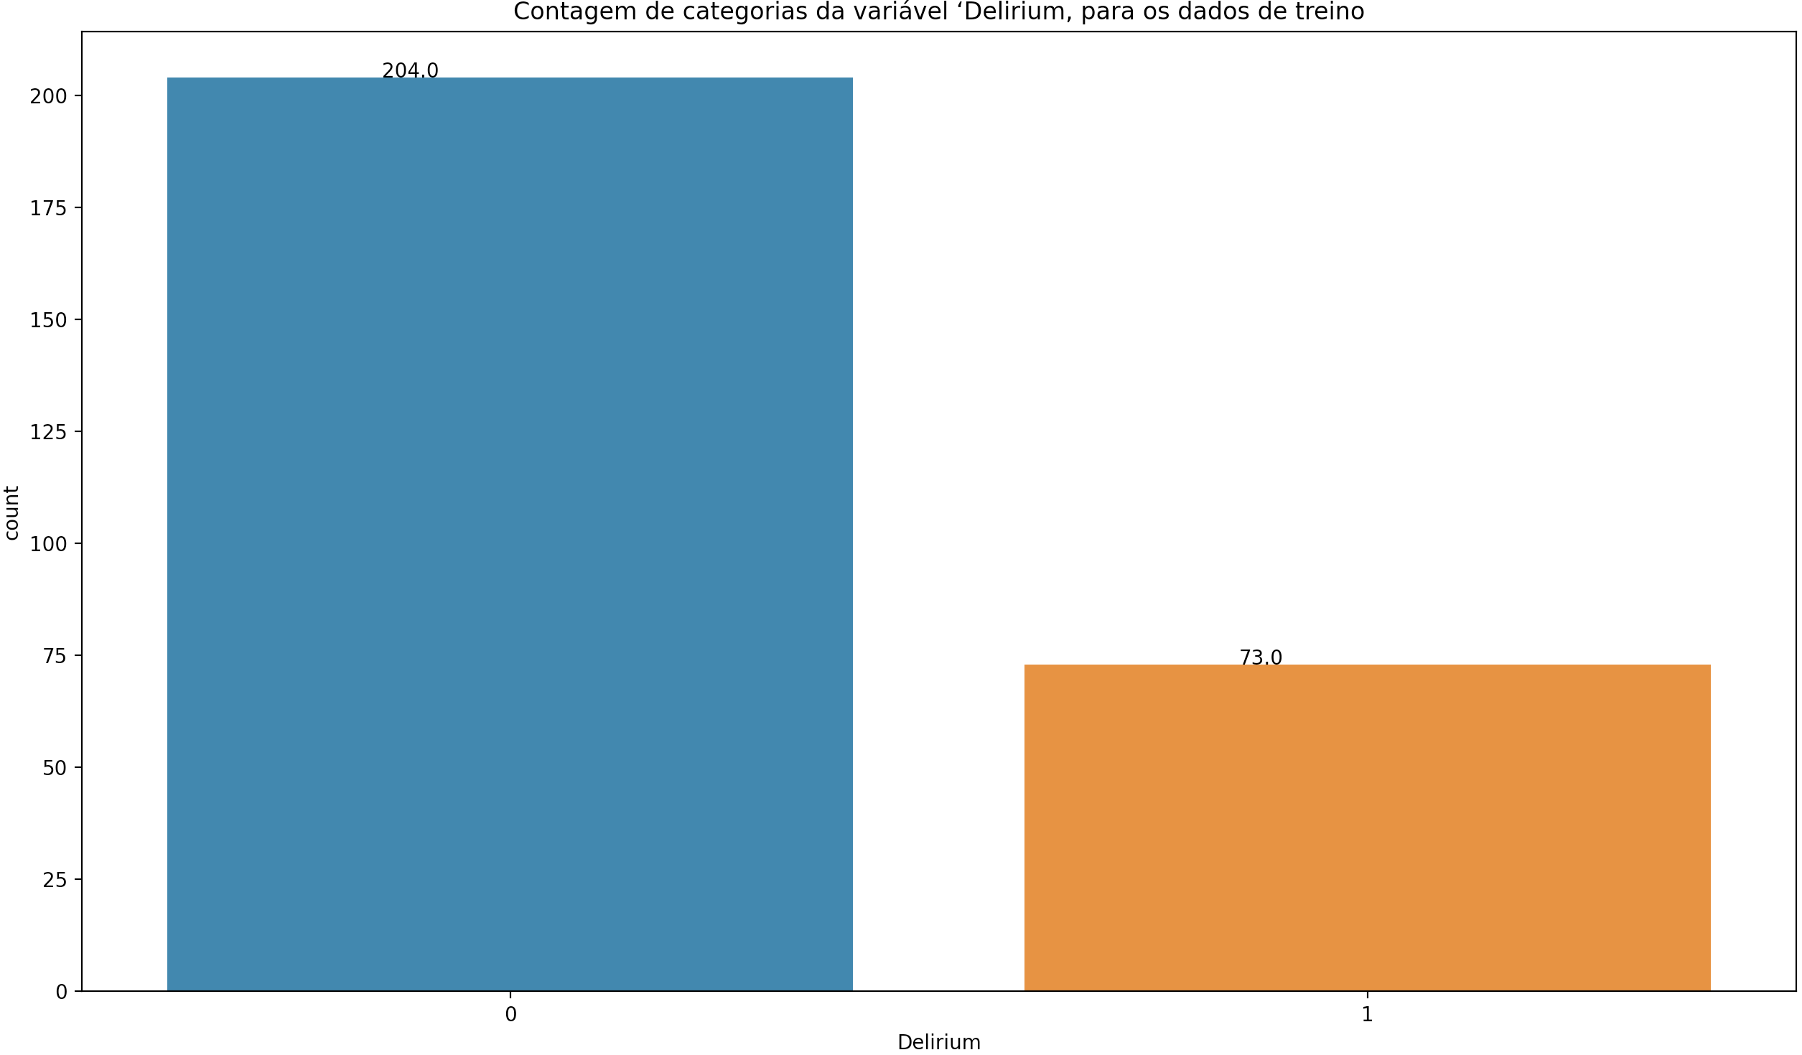
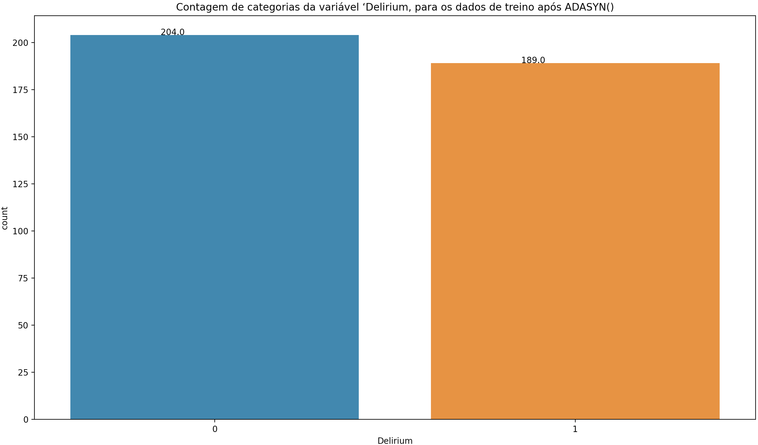
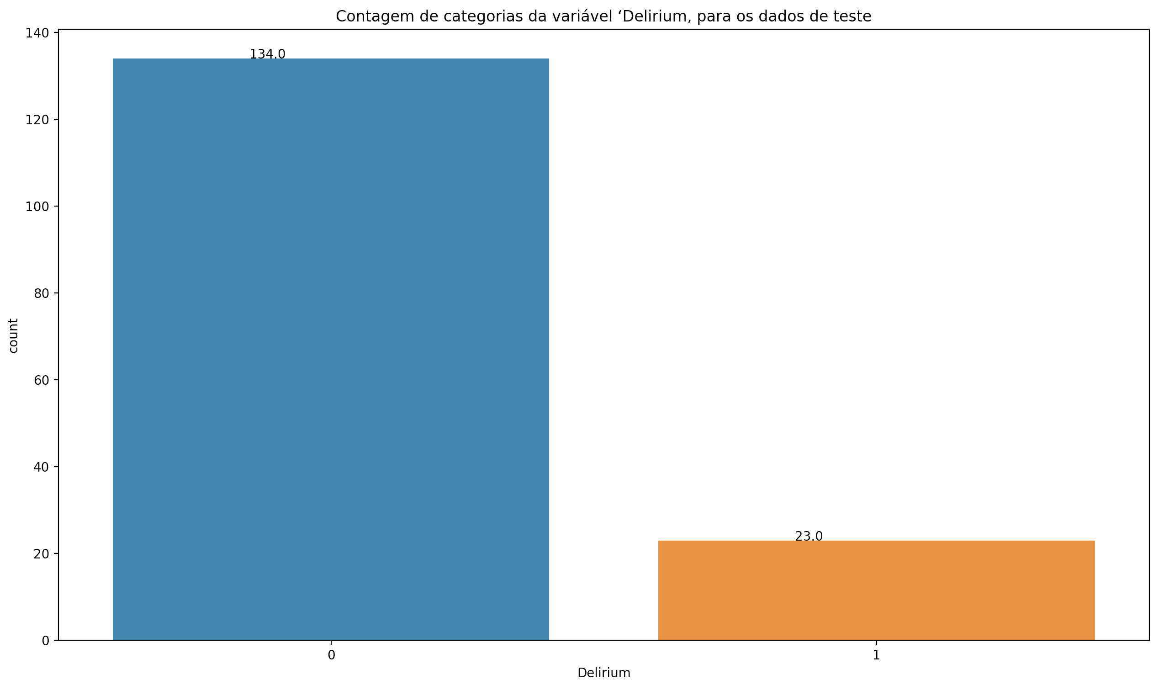
(B)
(D)
(A)
Dados de treino (64%)
Após
ADASYN()
(C)
Dados de teste (36%)

Slide 6
X |  |  | y
Idade | ... | Alcoolico | Delirium
23 |  | 0 | 1
50 |  | 0 | 0
35 |  | 0 | 1
60 |  | 0 | 0
77 |  | 1 | 1
55 |  | 0 | 0
90 |  | 0 | 1
85 |  | 0 | 0
X |  |  | y
Idade | ... | Alcoolico | Delirium
23 | ... | 0 | 1
50 | ... | 0 | 0
35 | ... | 0 | 1
60 | ... | 0 | 0
77 | ... | 1 | 1
55 | ... | 0 | 0
90 | ... | 0 | 1
85 | ... | 0 | 0

Slide 7
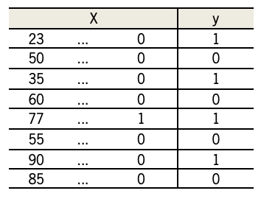
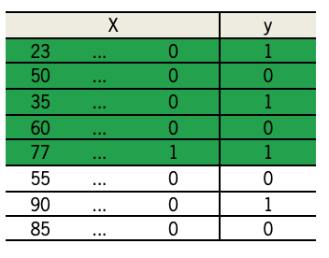
Treino
Teste

Slide 8
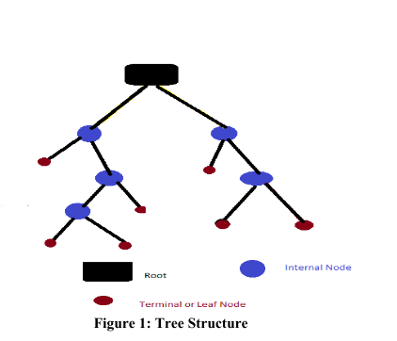

Slide 9
Raíz
Nó de decisão
Nó de decisão
Folha
Nó de decisão
Folha
Nó de decisão
Folha
Nó de decisão
Folha
Folha
Folha
Folha

Slide 10
Raíz
Nó de decisão
Nó de decisão
Nó de decisão
Nó de decisão
Folha
Folha
Folha
Nó de decisão
Folha
Folha
Folha
Folha

